Slide 1
MANEJO DE DATOS
Selección, limpieza y transformación de datos

Slide 2
Conexión a Base de Datos y Manipulación desde Rstudio
Objetivos
Comprender las bases estadísticas y las técnicas necesarias para la recuperación, almacenamiento, depuración y limpieza de datos.
Examinar un conjunto de datos empleando las técnicas adecuadas para un tratamiento correcto de los mismos.

Slide 3
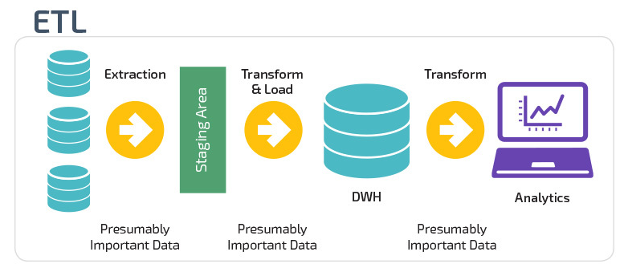
ETL: Extract + Transform + Load
Conexión a Base de Datos y Manipulación desde Rstudio
Fuente: Jairo Ayala

Slide 4
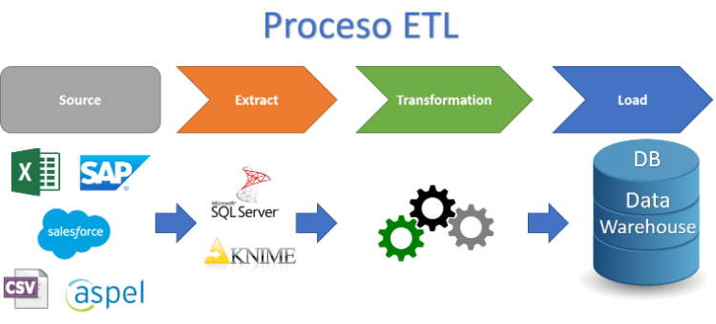
ETL: Extract
Conexión a Base de Datos y Manipulación desde Rstudio
Recomendaciones:
● Extraer los datos desde los sistemas de origen.
● Analizar los datos extraídos obteniendo un chequeo.
● Interpretar este chequeo para verificar que los datos extraídos cumplen la pauta o estructura que se esperaba. Si no fuese así, los datos deberían ser rechazados.
● Convertir los datos a un formato preparado para iniciar el proceso de transformación.
Extracción: los datos en bruto deben extraerse de una variedad de fuentes, por ejemplo:
Bases de datos existentes.
Registros de actividades.
Actividades transaccionales.

Slide 5
ETL: Transform
Conexión a Base de Datos y Manipulación desde Rstudio
En esta fase se realiza la homologación de los datos adicionalmente que esto conlleva varias operaciones como filtrado, ordenación, agregación, combinado de datos, limpieza, depuración, remover duplicados.
Normalización
Eliminación de duplicados
Verificación
Clasificación
Limpieza

Slide 6
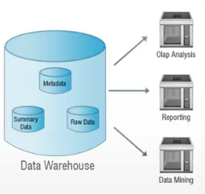
ETL: Load
Conexión a Base de Datos y Manipulación desde Rstudio
La última fase de un proceso de ETL típico es la carga de esos datos extraídos y transformados a su nuevo destino. Existen dos vías habituales de cargar los datos a un almacén de datos: la carga completa y la carga incrementa

Slide 7






ETL: Aplicaciones comerciales
Conexión a Base de Datos y Manipulación desde Rstudio

Slide 8
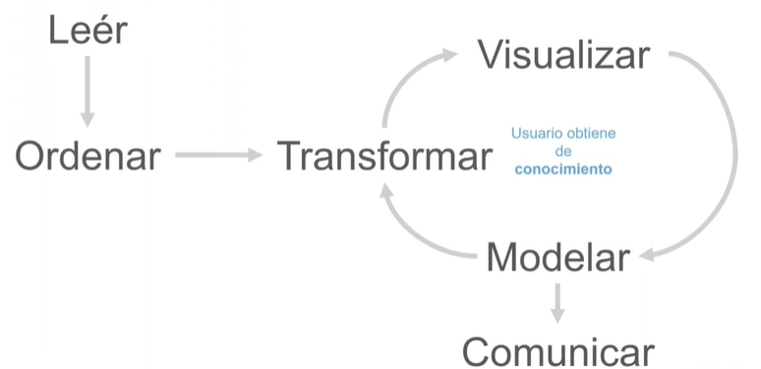
Ciencias de Datos: ETL Rstudio
Conexión a Base de Datos y Manipulación desde Rstudio
ETL:
Extract -> Extracción de datos desde la fuente de origen
Transform-> Transformación de datos (limpieza y procesamiento)
Load-> Carga de datos listo para el análsis
Fuente: tidyverse.org

Slide 9
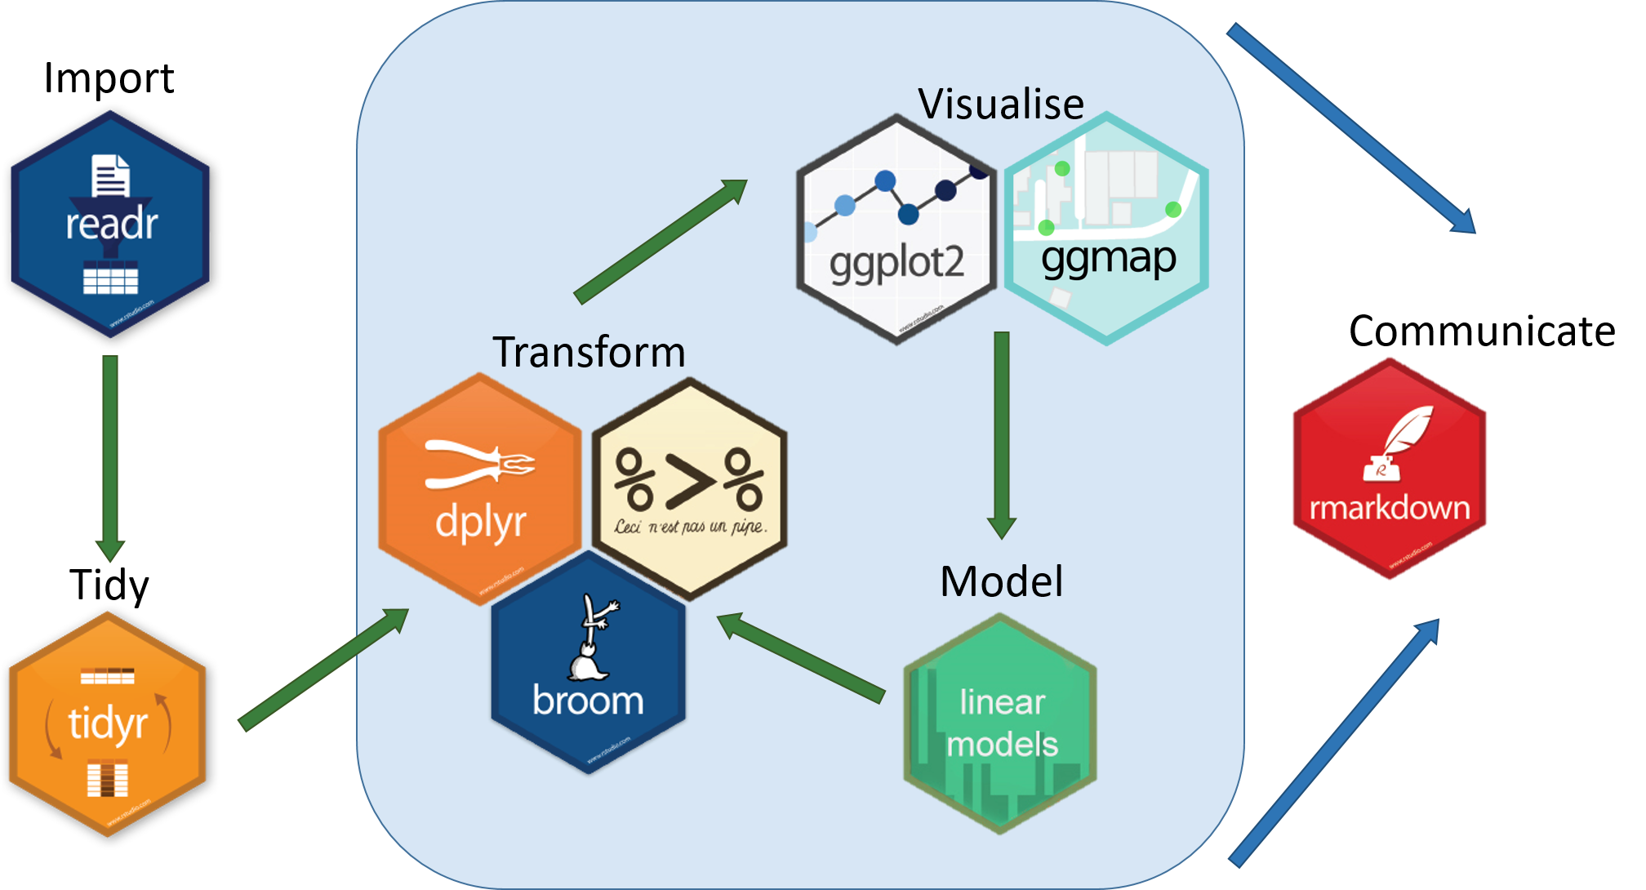
Rstudio Tidyverse
Conexión a Base de Datos y Manipulación desde Rstudio
Tidyverse es una colección de paquetes disponibles en R y orientados a la manipulación, importación, exploración y visualización de datos y que se utiliza exhaustivamente en ciencia de datos.
Fuente: tidyverse.org
Notes:
El proceso de análisis de datos siempre conlleva procedimientos de limpieza de los valores que implican realizar eliminación o generación de nuevos datos. Este proceso es relevante ya que sin datos eficientes y veraces todos los procesos posteriores serán erróneos o poco eficaces.
Además, R trabaja en forma preferente con datos tabulados (en forma de tablas) y su formato preferido es el dataframe. Los datos tabulados establecen:
Cada variable esta almacenada en su propia columna.
Cada observación esta almacenada en su propia fila.
Cada tabla corresponde a un tipo de observación.
El análisis de los datos tiene como objetivo extraer información de ello. Por ello se requiere entre otras operaciones: Extraer las variables existentes en el conjunto de datos, Extraer las observaciones preexistentes, Derivar nuevas variables sobre las ya existentes y Cambiar las unidades de las variables.
El paquete Tidyverse provee una serie de herramientas destinadas a facilitar estos procesos.
Tidyverse es una colección de paquetes disponibles en R y orientados a la manipulación, importación, exploración y visualización de datos y que se utiliza exhaustivamente en ciencia de datos. El uso de Tidyverse permite facilitar el trabajo estadístico y la generación de trabajos reproducibles. Está compuesto de los siguientes paquetes:
readr
dplyr
ggplot2
tibble
tidyr
purr
stringr
forcats

Slide 10
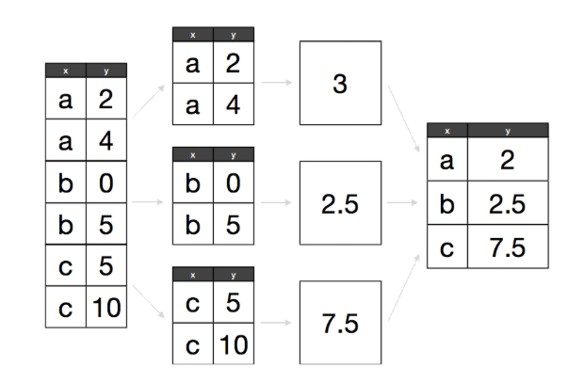
Separa-aplica-combina (split-apply-combine)
Conexión a Base de Datos y Manipulación desde Rstudio
Muchos problemas de análisis de datos involucran la aplicación de la estrategia separa-aplica-combina (Wickham 2011), esta consiste en romper un problema en pedazos (de acuerdo a una variable de interés), operar sobre cada subconjunto de manera independiente.
Separa la base de datos original.
Aplica funciones a cada subconjunto.
Combina los resultados en una nueva base de datos.
Fuente: Wickham and Grolemund (2017).

Slide 11
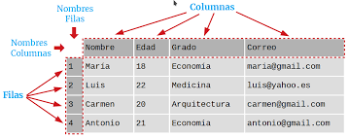
Rstudio: tidyr
Conexión a Base de Datos y Manipulación desde Rstudio
Tidyr es un paquete de R que permite ordenar datos “sucios” para obtener objetos de datos en R en formato ordenado (tidy). La idea de los datos ordenados es que queden organizados del siguiente modo (Wickham, 2014):
Cada variable está en una columna
Cada observación está en una fila

Slide 12
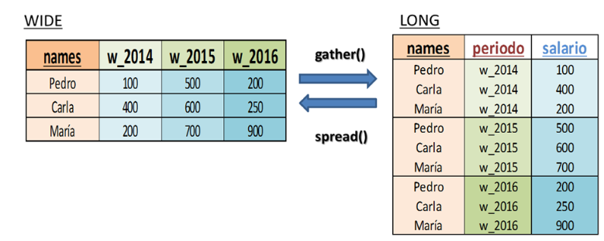
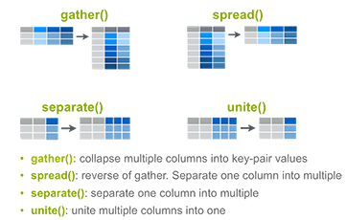
Rstudio: tidyr
Conexión a Base de Datos y Manipulación desde Rstudio

Slide 13
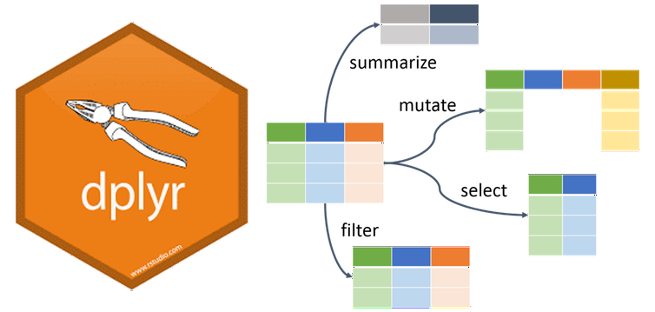
Rstudio: dplyr
Conexión a Base de Datos y Manipulación desde Rstudio
DPLYR Es una librería orientada a la manipulación de datos.
DPLYR es parte del tidyverse y se integra perfectamente con el resto de las librerías que forman parte de este

Slide 14
Rstudio: dplyr
Conexión a Base de Datos y Manipulación desde Rstudio
filter: obten un subconjunto de las filas de acuerdo a un criterio.
select: selecciona columnas de acuerdo al nombre
arrange: reordena las filas
mutate: agrega nuevas variables
summarise: reduce variables a valores (crear nuevas dataframe con resúmenes de variables de la base original)

Slide 15
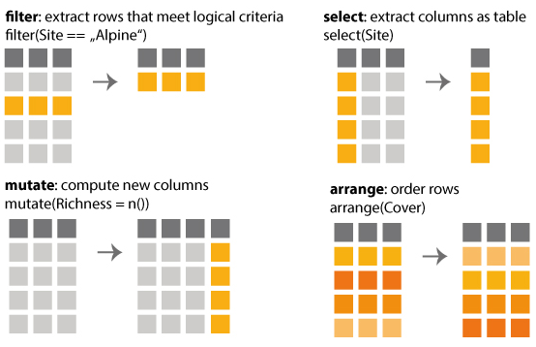
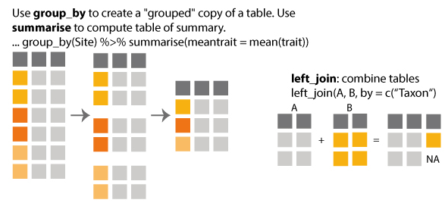
Rstudio: dplyr
Conexión a Base de Datos y Manipulación desde Rstudio
Fuente: RStudio Cheatsheets - RStudio

Slide 16



Rstudio: Limpieza
Conexión a Base de Datos y Manipulación desde Rstudio
En un proyecto de Ciencias de Datos, es fundamental realizar un procesamiento previo de limpieza y transformaciones necesarias, de tal forma, la data quede lista para su posterior procesamiento análisis de los mismos por medio de distintos estadísticos y gráficos que permitan describir las variables con las que se trabaja y determinar las posibles relaciones entre ellas. La calidad del conjunto de datos finalmente obtenido determinará la robustez y fiabilidad de los resultados del proyecto.

Slide 17
Rstudio: Limpieza Strings
Conexión a Base de Datos y Manipulación desde Rstudio
String: Cadenas de caracteres (campos tipo texto)
Eliminar espacios en blanco en cualquiera de los lados de las cadenas.
Extraer fragmentos de una cadena que corresponden a un determinado patrón
Reemplazar/suprimir contenido parcial.
Homogenizar mayúsculas/ minúsculas
Dividir las cadenas de caracteres según un patrón, pudiendo indicar el número de bloques en los que hacerlo

Slide 18
Rstudio: Limpieza Date
Conexión a Base de Datos y Manipulación desde Rstudio
Date: Fechas(campos tipo date)
Conversión de tipo de datos a tipo fecha.
Formato de fechas dd/mm/yyyy; yyyy-mm-dd.
Extraer partes de la fecha.
Creación de nuevos campos computados de fechas

Slide 19
Práctica 1
Rstudio: Limpieza de cadenas de caracteres y manipulación de fechas

Slide 20
Rstudio: Transformación dplyr
Conexión a Base de Datos y Manipulación desde Rstudio
El paquete incluye un conjunto de comandos que coinciden con las acciones más comunes que se realizan sobre un conjunto de datos, tales como seleccionar filas filter(), seleccionar columnas select(), ordenar arrange(), transformar o añadir nuevas variables mutate(), resumir mediante alguna medida numérica summarise().
Se debe tener en consideración para utilizar las funciones anteriores:
El primer argumento siempre es un tibble o data.frame
El resto de los argumentos indican los parametros de lo que queremos hacer
El resultado siempre tiene tambien estructura de tibble o data frame

Slide 21
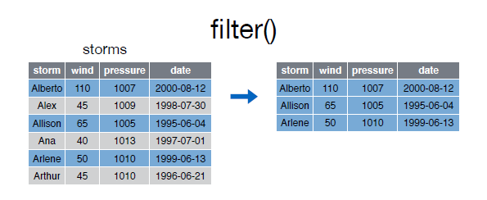
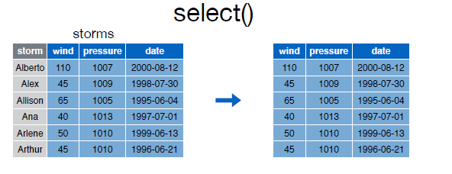
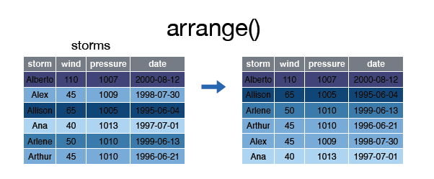
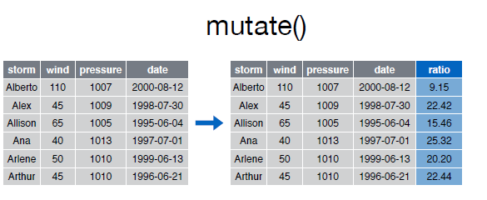
Rstudio: funciones dplyr
Conexión a Base de Datos y Manipulación desde Rstudio
filter (dataframe, condición)
select (dataframe, columnas)
arrange(dataframe,columnas)
mutate(dataframe,nuevo campo<-operación)

Slide 22
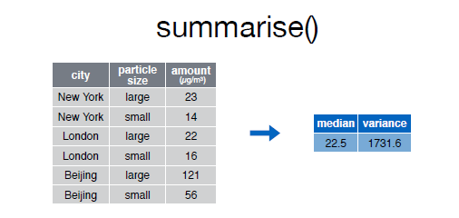
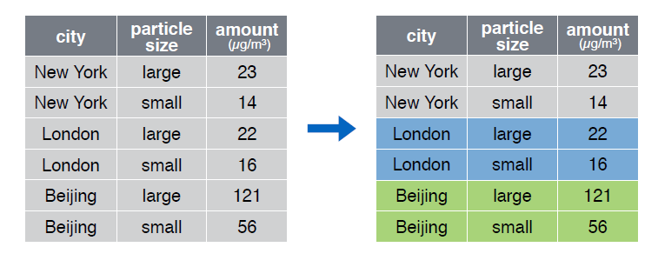
Rstudio: funciones dplyr
Conexión a Base de Datos y Manipulación desde Rstudio
groupby()
summarise(dataframe,campo<-función agregado)
groupby(dataframe, campo por agrupar)

Slide 23
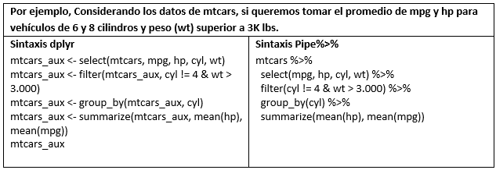
Rstudio: Transformación dplyr %>%
Conexión a Base de Datos y Manipulación desde Rstudio
Pipe %>% El operardor pipe (%>%) permite encadenar funciones. Es decir, toma la salida de una función y la pasa como entrada de la siguiente función. Esto ayuda enormemente a mejorar la legibilidad del código.

Slide 24
Práctica 2
Rstudio: Transformación Funciones Dplyr

Slide 25
Rstudio: tidyr
Conexión a Base de Datos y Manipulación desde Rstudio

Slide 26
Práctica 3
Rstudio: Transformación Funciones Tidyr

Slide 27
MANEJO DE DATOS
Conexión a Base de datos manipulación y almacenamiento de datos
desde un Software Estadístico

